Slide 1
CatWars
Игра с использованием библиотеки PyGame
Гребнева Анастасия и Ершова Светлана ППЛ-4.ЯндексЛицей

Slide 2
Идея
Игра стрелялка для развлечения
Мем кота на “войне”
Выполнение критериев проекта
Развитие стрессоустойчивости))
Развитие внимания и ориентации!!

Slide 3
Задачи\Основные функции
хождение . спрайты
1
следим
2
Счетчик жизни
Упрощение прохождения
3
Коллизия объектов
Наглядность пуль
4
Рекорд
соревнуемся

Slide 4
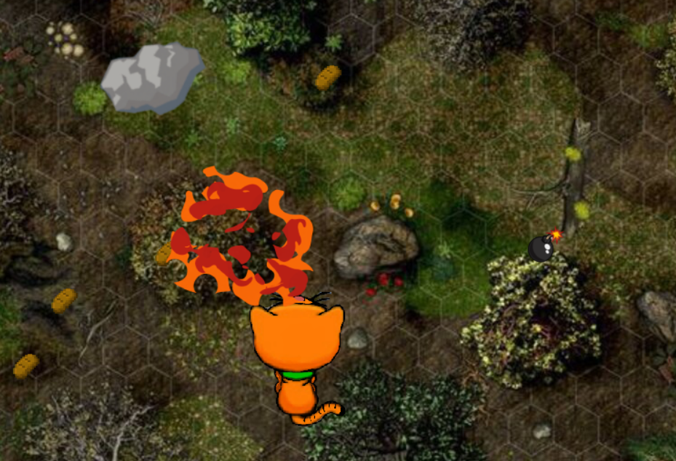
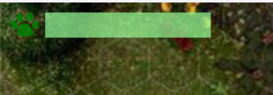
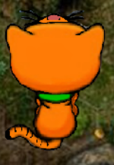
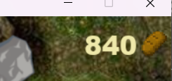
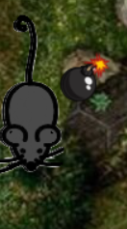
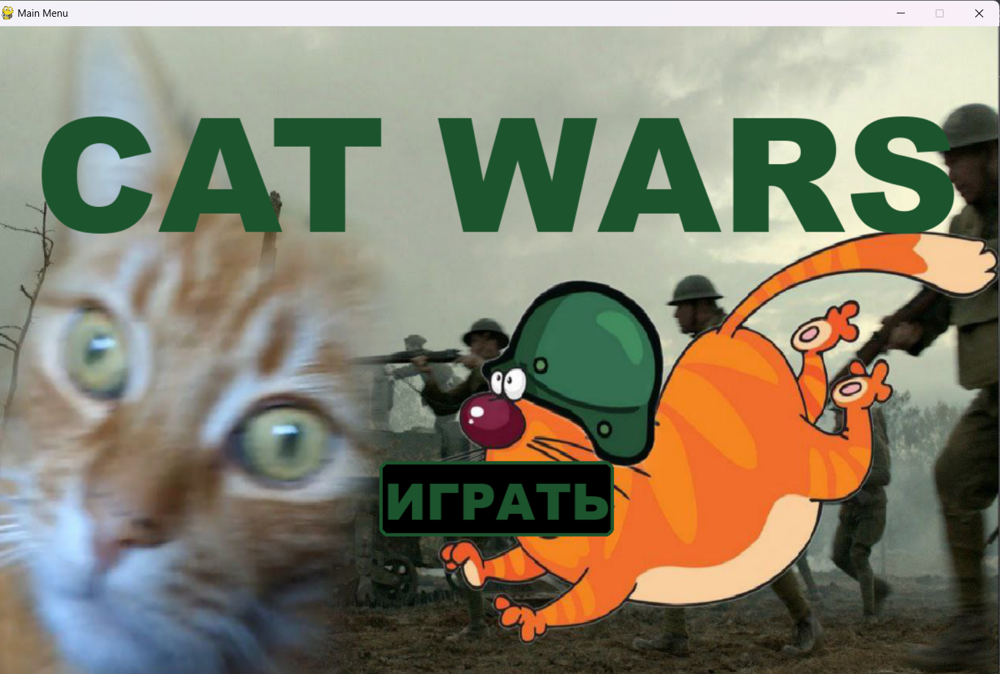
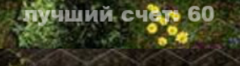
Запуск

Slide 5
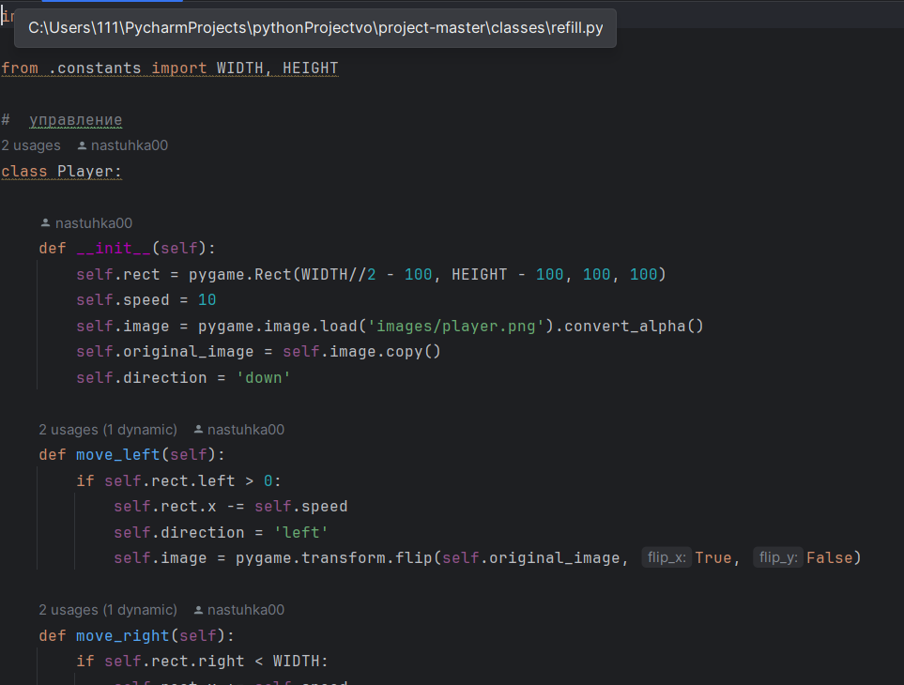
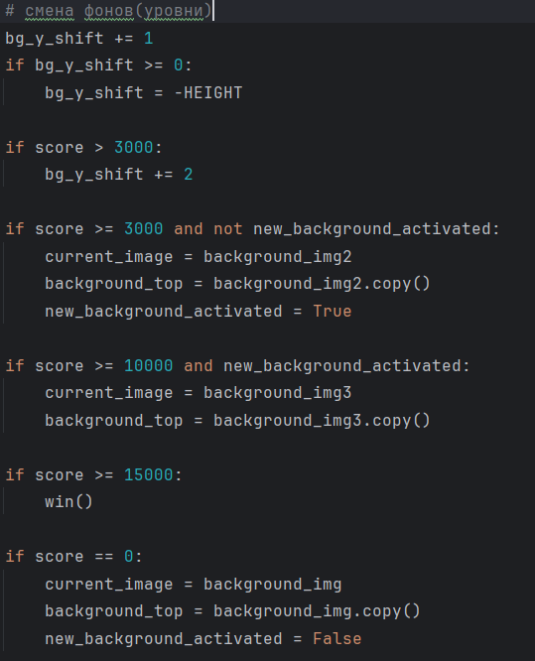
Код

Slide 6
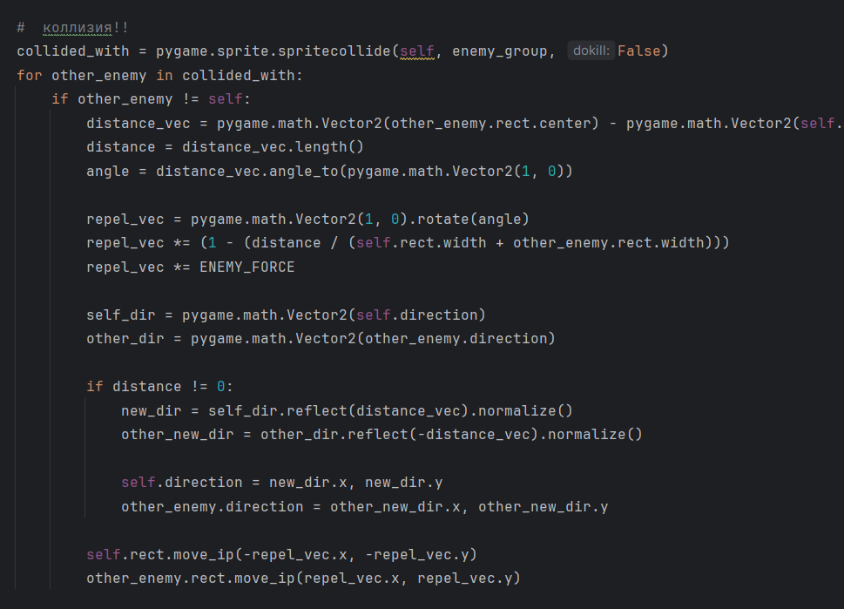

Slide 7

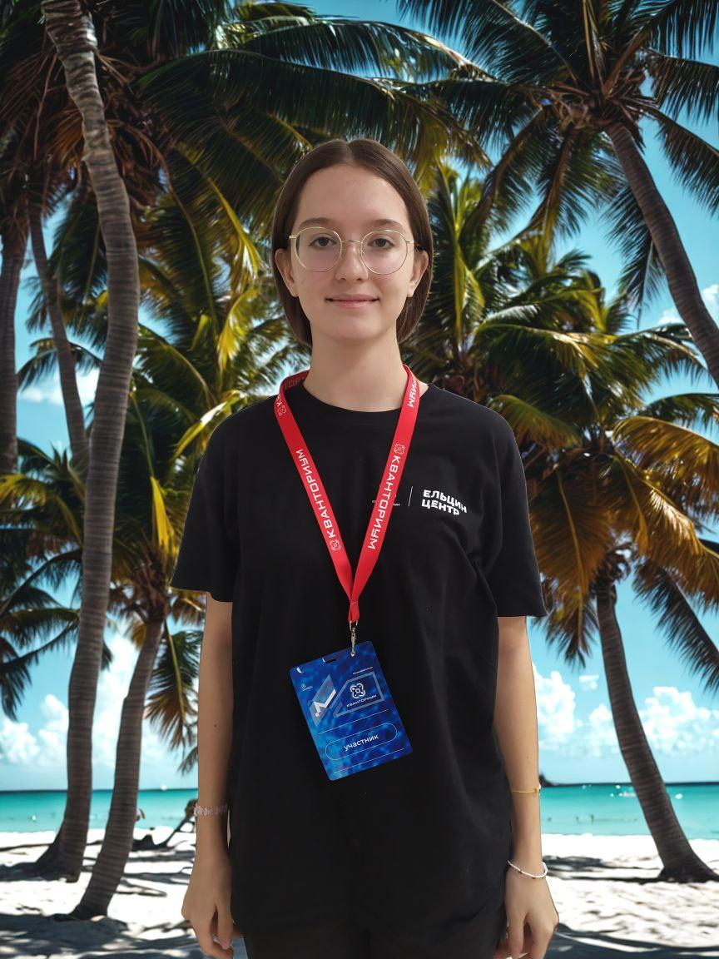
Заключение.Выводы
Освоили pygame(наверное)

Slide 8
Перспективы
Levels
Враги
Персонажи
Коллизия в классе enemy
Разные спрайты
Ландшафт
дизайн
Обновление жизни

Slide 9
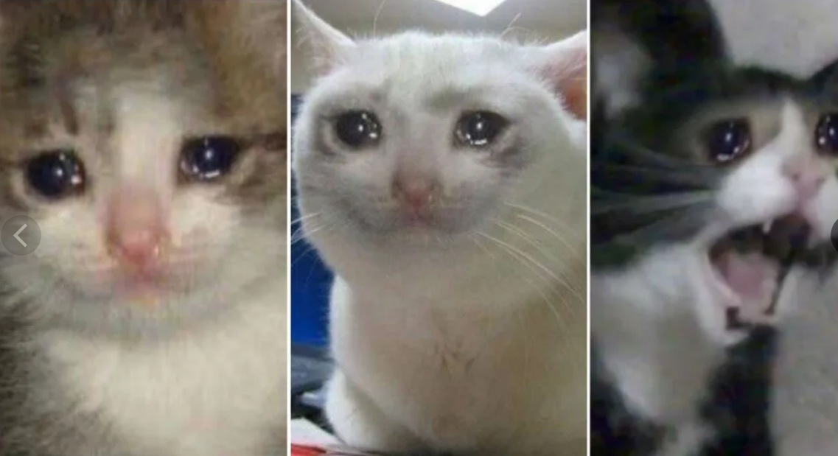
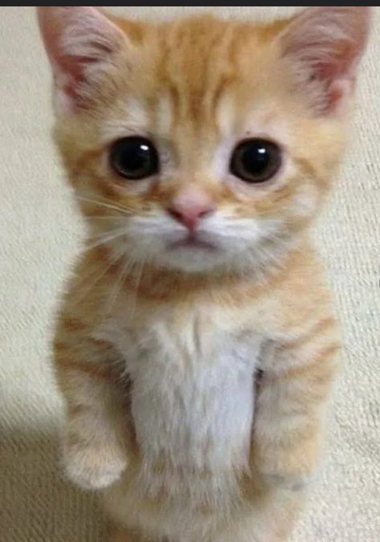
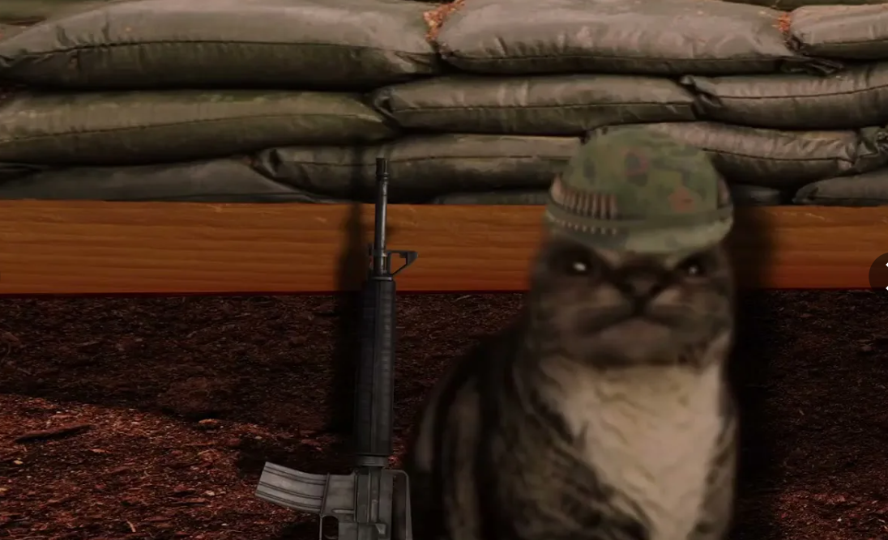
Спасибо(можно премию за котика :3)

